Slide 1
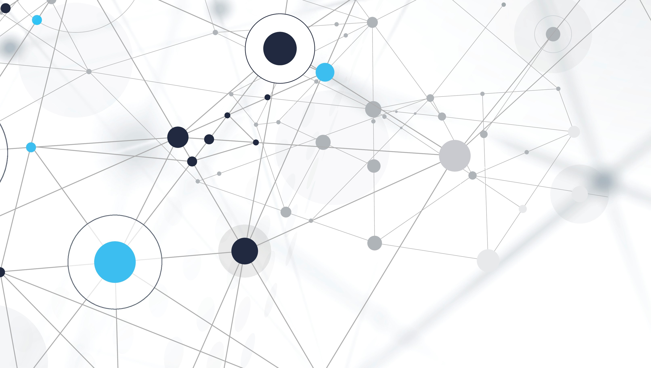
Camera calibrication
NGO QUOC VINH

Slide 2
MÔ HÌNH THIẾT KẾ
Sử dụng camera là điện thoại + kết nối với máy tính thông qua wifi video streamming
Calibrication bằng mô hình bàn cờ với kích thước 10x7 ô, mỗi ô là 22x22mm
Đối tượng kiểm tra có màu xanh dương

Slide 3
Cách hoạt động – Phần 1
Sử dụng thư viện openCV kết nối máy tính và camera trên điện thoại
Thực hiện việc calib camera bằng bàn cờ và lấy mẫu 12 lần với các góc xoay khác nhau
Kiểm tra thông số sau khi lấy mẫu bằng cách tính toán 2 điểm xa nhất trên bàn cờ và so sánh với giá trị thực tế

Slide 4
Cách hoạt động – phần 2
Sử dụng 2 đối tượng hình bất kỳ có gam màu blue. Dùng thuật toán biến đổi cơ bản như threshold Otsu và vẽ ra biên dạng của 2 đối tượng này. Sau đó tiếp tục tìm tâm của 2 đối tượng
Bước tiếp theo sử dụng các ma trận thông số nội và ma trận thông số ngoại tìm được từ bước calibration camera ở phần 1 để tính toán ra khoảng cách thực của 2 đối tượng này theo đơn vị milimet

Slide 5
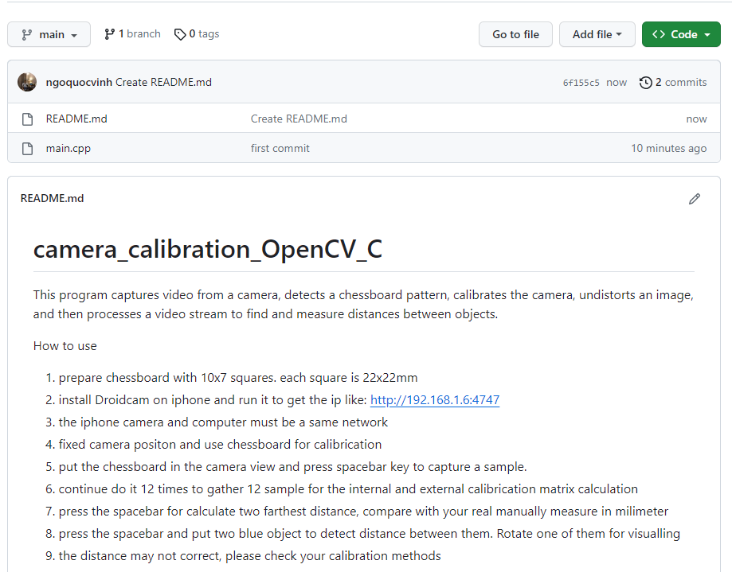
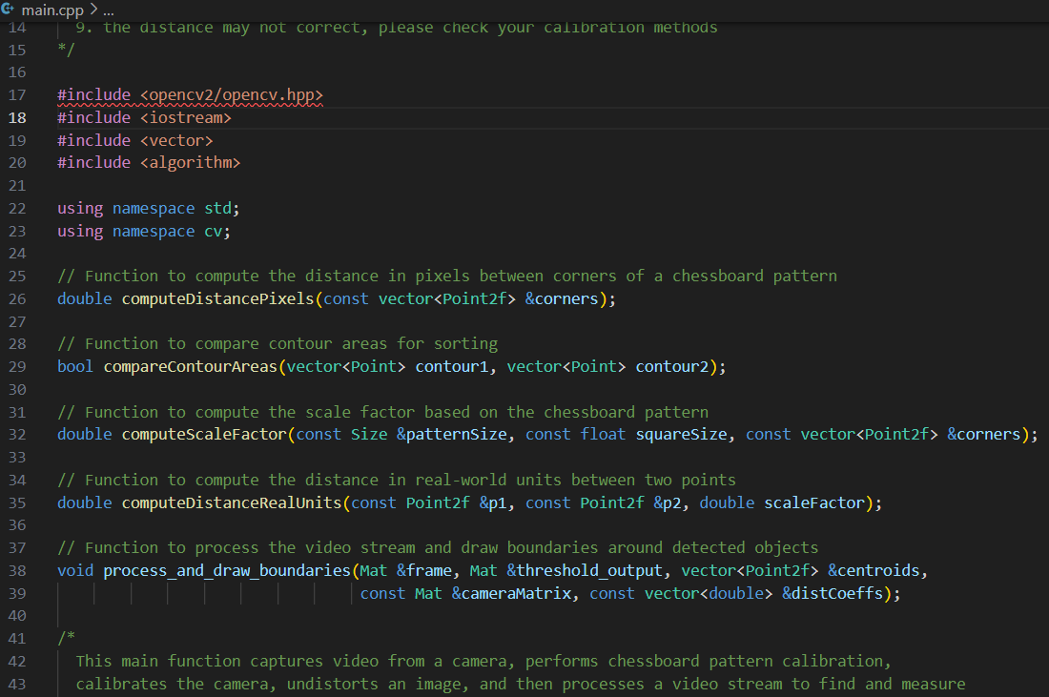
Code
Code được chú thích chi tiết và để trên github
https://github.com/ngoquocvinh/camera_calibration_OpenCV_C

